Slide 1
Progression des Télécoms dans le monde
Source ITU

Slide 2
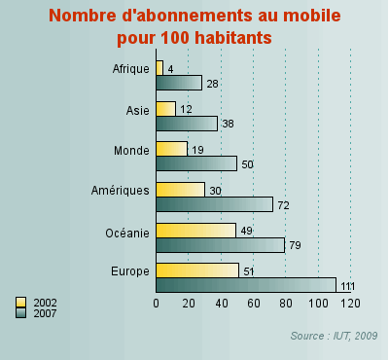
Les mobiles
En moyenne 1 personne sur deux détient un abonnement mobile

Slide 3
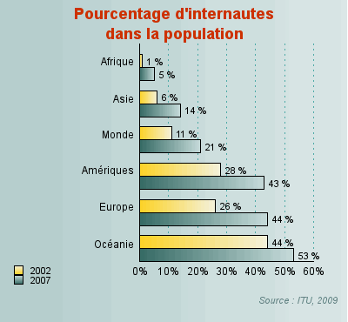
Internet
Le pourcentage d’internautes progresse nettement moins rapidement que celui des abonnés mobiles
Le continent Américains et l’Europe ont en revanche adopté un rythme plus rapide, qui les rapproche de l’Océanie

Slide 4
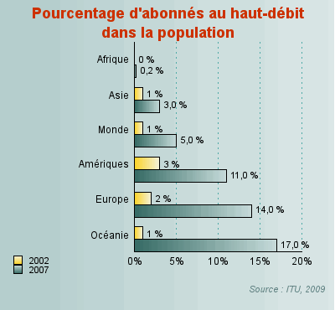
Abonnés au haut débit

Slide 5
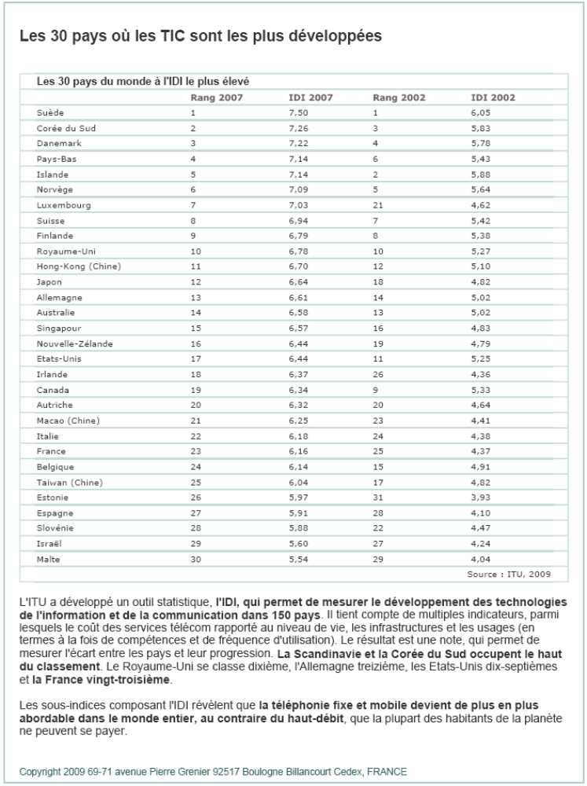
Les pays où les TIC sont les plus développées

